Slide 1
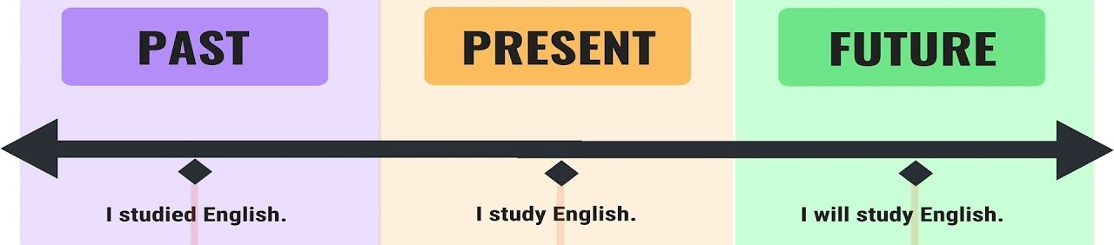
TIEMPOS VERBALES

Slide 2
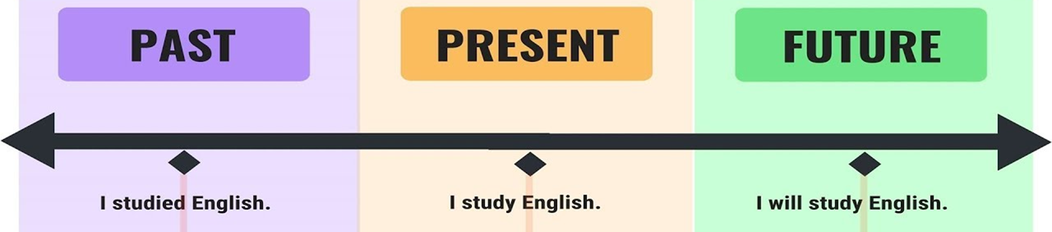
Los tiempos verbales denotan el momento de la acción. Ellos son:
Presente simple: se utiliza para denotar hechos científicos, verdades universales y las
actividades realizadas a diario.
Presente Continuo:Se utiliza para expresar una acción que tiene lugar en el momento
de hablar.

Slide 3
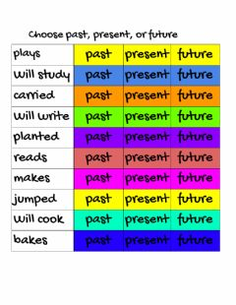
Pasado simple: Se usa para indicar una acción completada en el pasado. A menudo
ocurre con adverbio de tiempo. A veces se usa sin un adverbio de tiempo. También sirve
para expresar hábitos pasados.
Pasado continuo: Se usa para denotar una acción que está sucediendo en algún momento
en el pasado.
Futuro simple: Este tiempo nos habla de una acción que aún no ha ocurrido y ocurrirá
después en el futuro.
Futuro continuo: Se utiliza para expresar una acción en curso o continuada en el futuro.

Slide 4

El verbo to be
(Ser o estar)

Slide 5
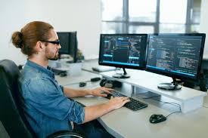
USOS DEL VERBO TO BE
Este verbo tiene varios usos y variaciones en comparación con el uso que se le da en español,
a continuación se presentan sus usos y variaciones:
Para identificar un objeto o expresar la profesión:
En este uso se usa un sustantivo después del verbo to be.
I am a programmer. (Soy un programador)
It is a programming system. (Ésto es un sistema informático)

Slide 6
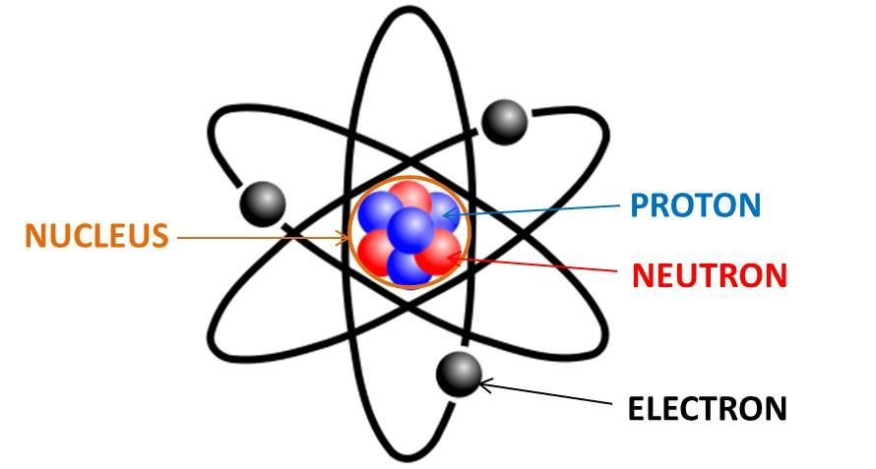

2.- Para describir una persona o cosa:
En este uso, la oración tiene que tener un adjetivo que describa la persona u objeto del que
estamos hablando o simplemente predicativos obligatorios.
Neutrons are neutral.
Copper, gold, silver, and aluminum are examples of good conductors.
Copper is one of the best conductor.

Slide 7

3. Para indicar ubicación u origen:
En este caso, el verbo to be se traduce como “estar” y después de él tenemos que usar una
preposición, in, on, at para indicar el lugar donde la persona o cosa se encuentra.
The central processor unit (CPU) is the heart of the PC. In modern computers, the CPU is
on an integrated circuit chip called a microprocessor.
En el caso de querer indicar origen tenemos que usar la preposición from.
She is from Peru. (Ella es de Perú)

Slide 8
Diferencias con el español:
4. Para expresar la edad.
El verbo to be se usa en inglés para expresar la edad mientras que en español se usa el
verbo tener.
My brother is 28 years old. (Mi hermano tiene 28 años)
5. Cuando se utiliza la voz pasiva en inglés.
When two magnets are brought together, the magnetic field around the magnets causes
some form of interaction. (Cuando se juntan dos imanes…)

Slide 9
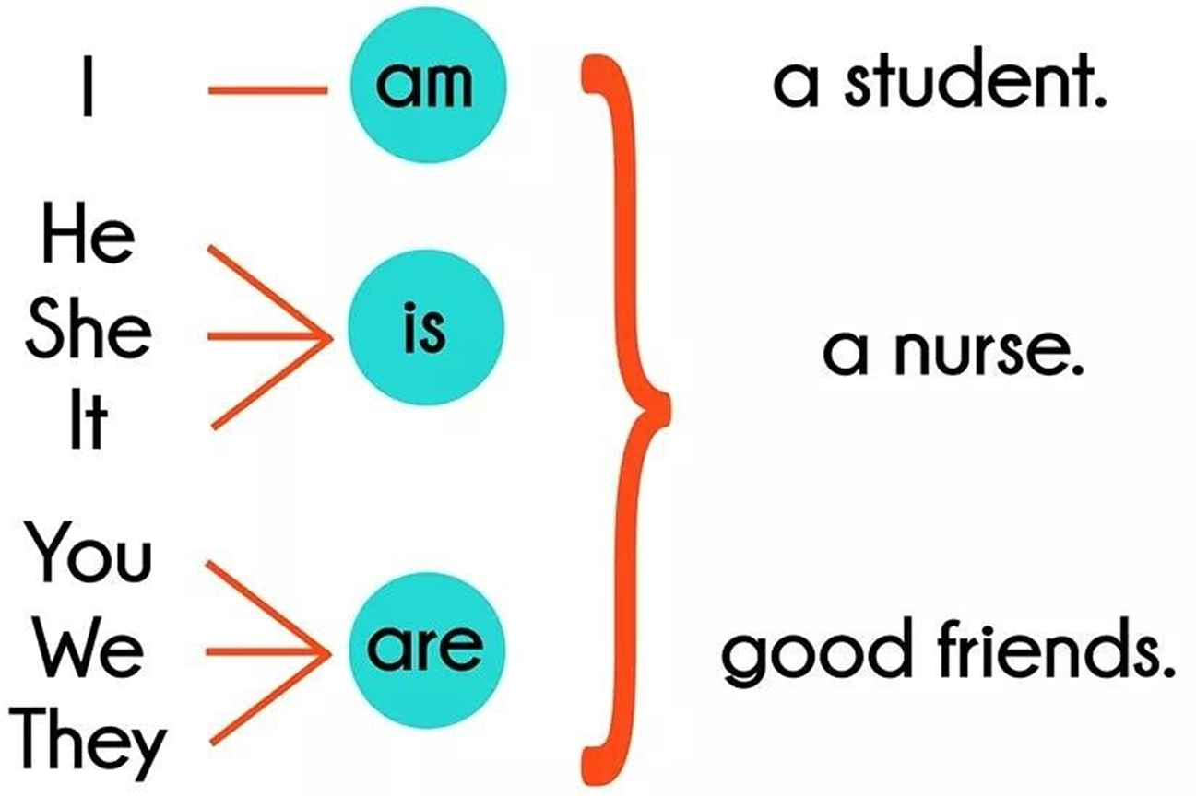
ORACIONES AFIRMATIVAS
El verbo TO BE corresponde a los verbos ser y estar en español, dependiendo del contexto
se deducirá de cual se trata.
Primero nos dedicaremos al presente de este verbo que en inglés se conjuga:

Slide 10
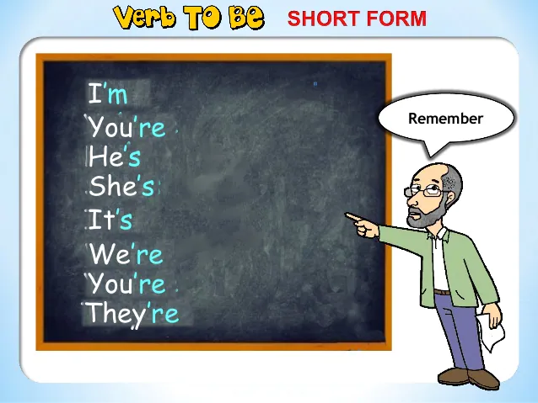

Slide 11
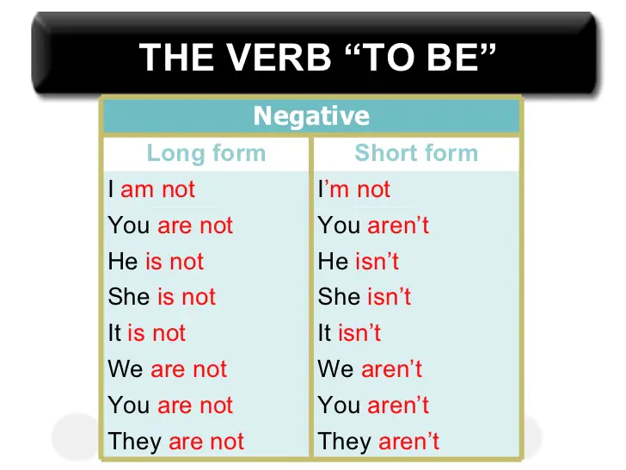

Slide 12
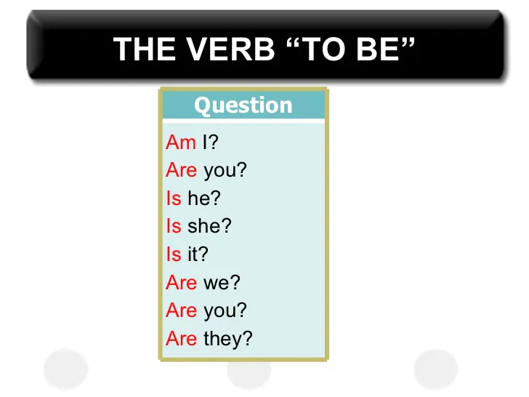

Slide 13
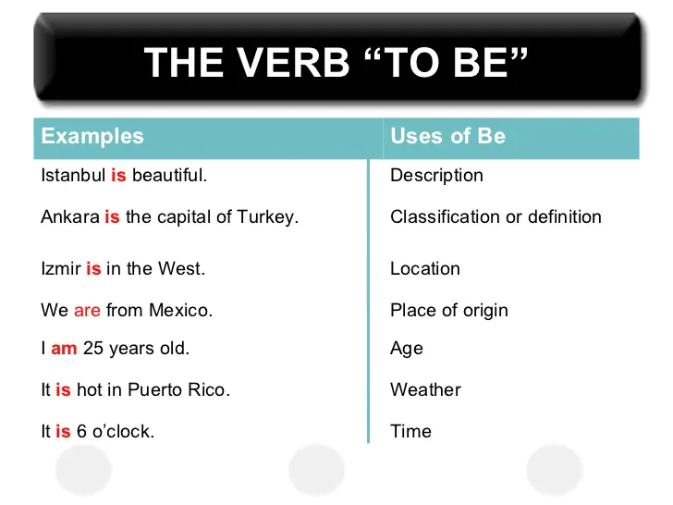

Slide 14
Electrical conductors are materials with the special quality of containing
electric charges that are conducive to conducting electricity.
Los conductores eléctricos son materiales con la especial característica de
contener cargas eléctricas que son propicias para la conducción de electricidad.
Most conductors are metallic; commonly used materials are copper, silver,
gold and aluminum.
La mayoría de los conductores son metálicos; los materiales comúnmente
utilizados son el cobre, la plata, el oro y el aluminio.

Slide 15
Why …………. Magnets Used in Recycling?
¿Por qué se utilizan imanes en el reciclaje?
Ferrous metals ……… any metals that contain iron.
Los metales ferrosos ……… cualquier metal que contenga hierro.
Any material that _____ _____ (not)picked up by the crane’s magnet
gets sorted by the type of metal it …...
Cualquier material _____ _____ (no) recogido por el imán de la grúa
se clasifica por el tipo de metal que ... ...

Slide 16
An algorithm ………… a set of commands that must be followed for a computer to perform calculations or other problem-solving operations. According to its formal definition, an algorithm ……….. a finite set of instructions carried out in a specific order to perform a particular task. It ………….. not the entire program or code; it ……………….. simple logic to a problem represented as an informal description in the form of a flowchart or pseudocode.

Slide 17
An algorithm …………a methodical process used to solve a task or solve a problem.
A programmer …………….. a technically skilled individual who takes the developer’s “blueprints” and directs the computer to carry out one or more aspects of them.
Python …….. one of the world’s most popular languages, adaptable to numerous settings with solid community support.
A programming language …………….. a way for programmers (developers) to communicate with computers.
Haskell, Clojure, Lisp and Scala ………….. the languages supporting this paradigm.
To summarize, logical programming …………. a secure and flexible approach to solving problems in computer programming. It ………………. suitable for every type of problem. It ……………………….a valuable tool for a few applications as well. One of the most popular programming languages ……………….. Prolog which consists of a set of facts and rules to describe a problem and reason about it.

Slide 18
What ……………………. the full meaning of computing?
In computing, a word …………………. the natural unit of data used by a particular processor design. A word ………………….. a fixed-sized piece of data handled as a unit by the instruction set or the hardware of the processor.
What …………………. an example of computing?
Computing technology …………………… ubiquitous, in the form of computers, tablets, smartphones, the web, cloud computing, email, text messages, social media, and much more.

Slide 19

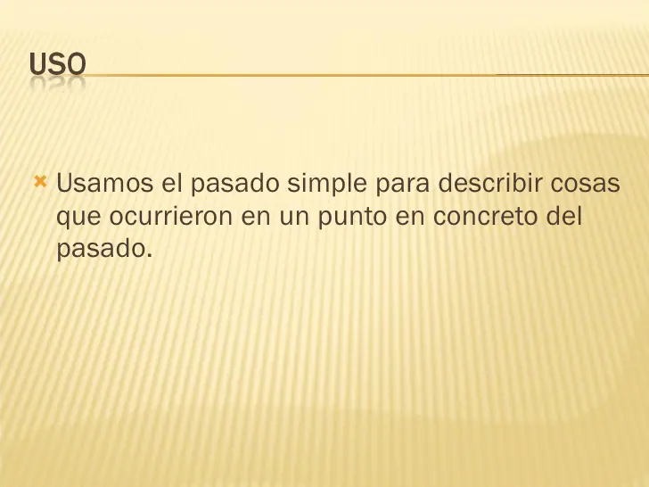

Slide 20
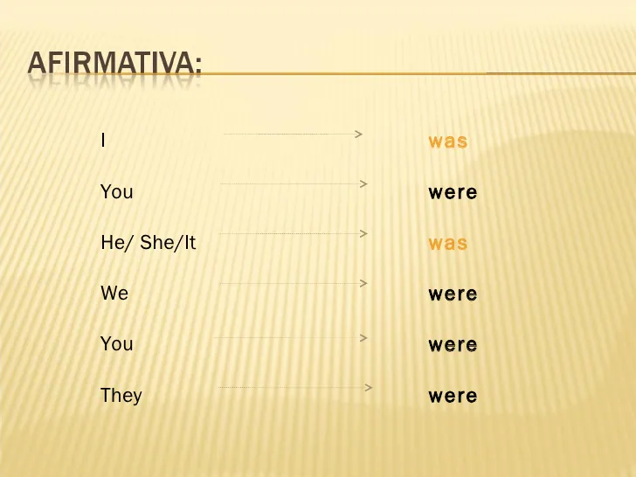
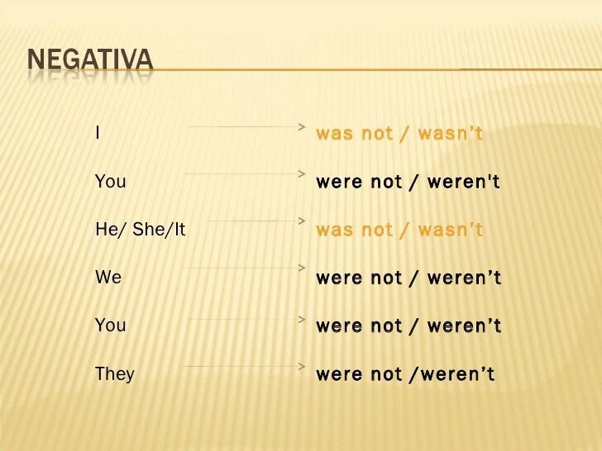
Afirmación
Negación

Slide 21
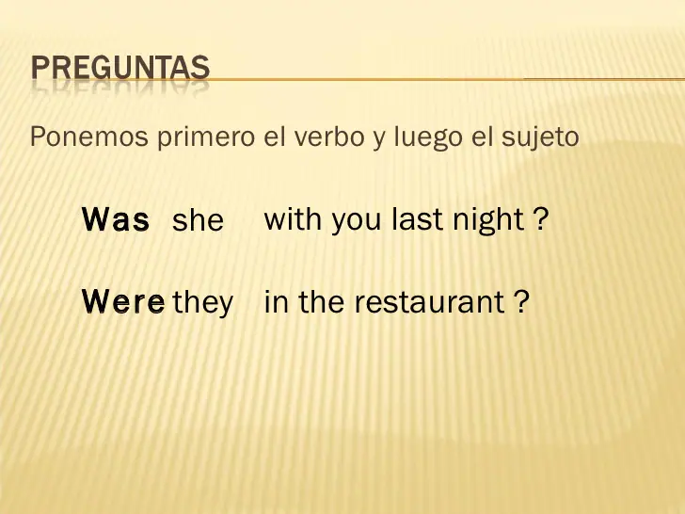


Slide 22
POWER magazine was launched in 1882, just as the world was beginning
to grasp the implications of a new, versatile form of energy: electricity.
La revista POWER se lanzó en 1882, justo cuando el mundo comenzaba a
comprender las implicaciones de una nueva y versátil forma de energía:
la electricidad.
In the 1920s, another technological boost came with the advent of
once-through boiler applications and reheat steam power plants, along with
the Benson steam generator, which was built in 1927.
En la década de 1920, se produjo otro impulso tecnológico con el advenimiento
de las aplicaciones de calderas de un solo paso y las plantas de energía de
recalentamiento de vapor, junto con el generador de vapor Benson, que se construyó en 1927.

Slide 23
But it wasn’t until two thousand years later, in the 1600s, that English physician
and physicist William Gilbert published the first theories about electricity in
his book, De Magnete.
Pero no fue hasta dos mil años después, en el siglo XVII, que el médico y físico
inglés William Gilbert publicó las primeras teorías sobre la electricidad en su
libro, De Magnete.
The glow was bright enough to read by
El resplandor era lo suficientemente brillante para leer

Slide 24
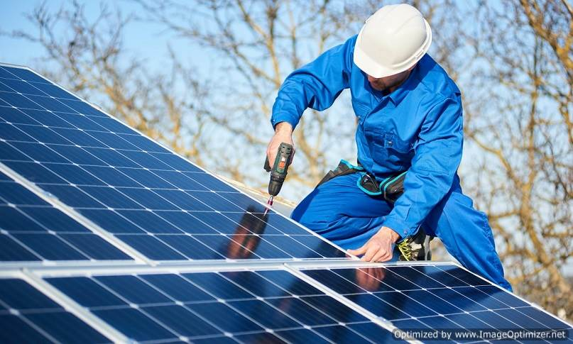
Though these initial solar panels were too inefficient for even simple electric
devices they were used as an instrument to measure light.
Aunque estos paneles solares iniciales eran demasiado ineficientes incluso para
dispositivos eléctricos simples, se usaron como instrumento para medir la luz.

Slide 25
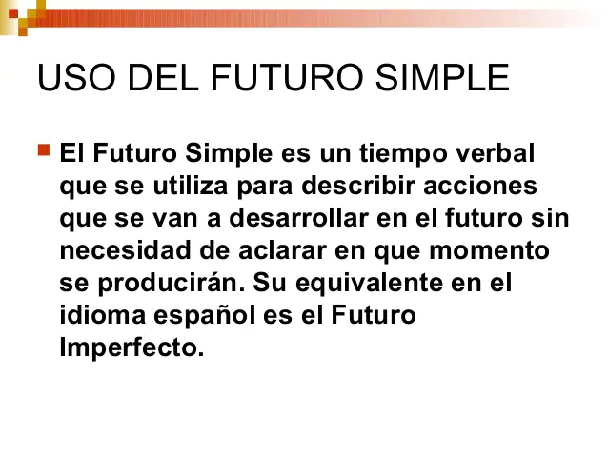
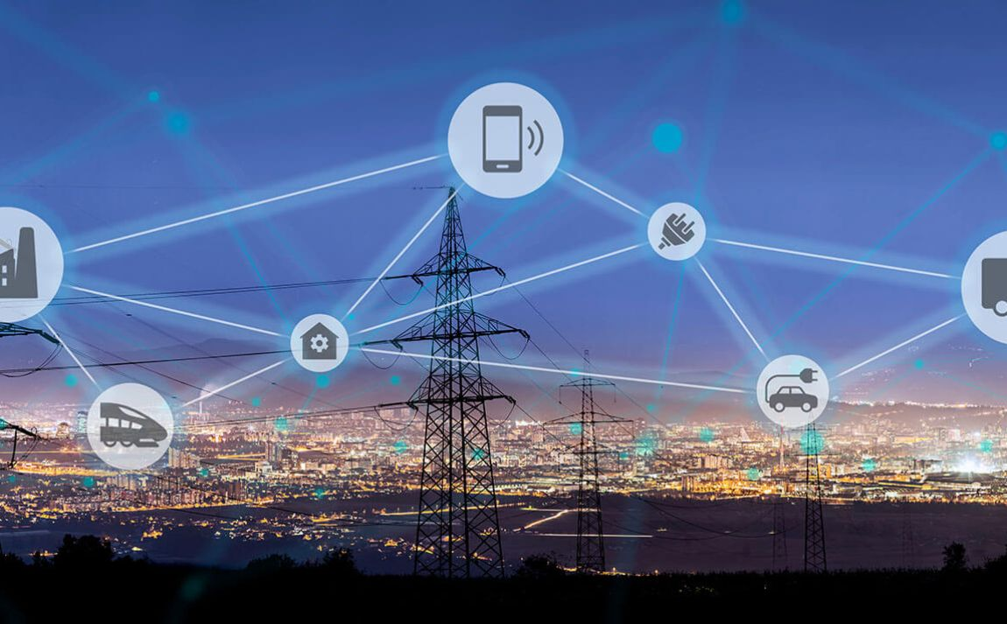

Slide 26
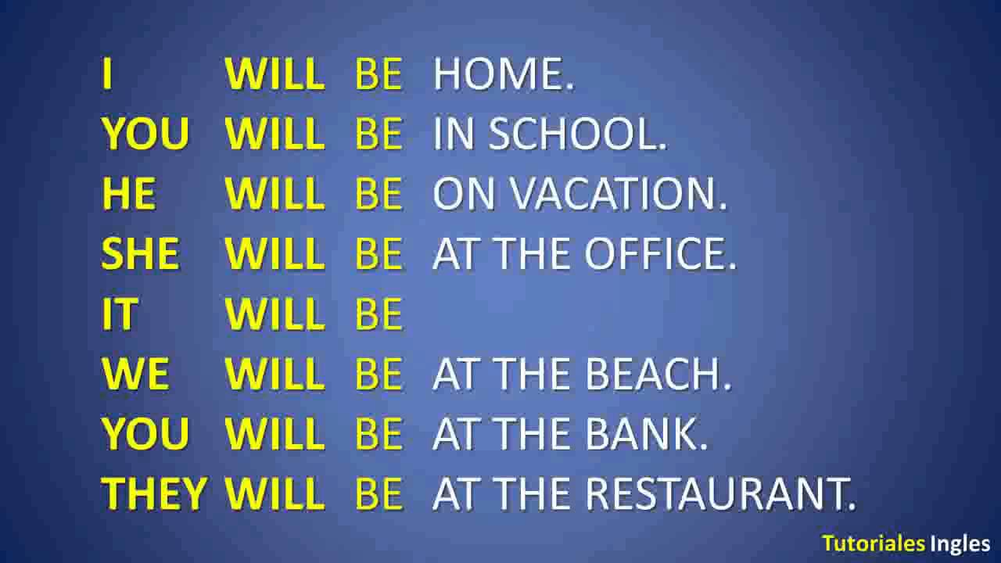

Slide 27
The ambition is huge. By 2050, Europe will be the world’s first climate-neutral continent. To achieve this, renewable generation will need to replace the electricity currently produced using fossil fuels.
La ambición es enorme. Para 2050, Europa será el primer continente climáticamente neutro del mundo. Para lograr esto, la generación renovable deberá reemplazar la electricidad que se produce actualmente con combustibles fósiles.
Let's imagine it's 2050. Renewables will be the primary source of electricity generation,
much of it from offshore wind farms and solar plants.
Imaginemos que estamos en 2050. Las energías renovables serán la principal fuente de
generación de electricidad, en gran parte de parques eólicos marinos y plantas solares.

Slide 28
GE has a steep history in electrification, going back over 100 years. Charles
Steinmetz, founder of GE’s research center, claimed in 1917, “I believe the
Electric will be the car of the future on account of its simplicity of operation
and reliability.”
GE tiene una larga trayectoria en electrificación, que se remonta a más de 100
años. Charles Steinmetz, fundador del centro de investigación de GE, afirmó en
1917: "Creo que el eléctrico será el automóvil del futuro debido a su simplicidad
de funcionamiento y confiabilidad".

Slide 29
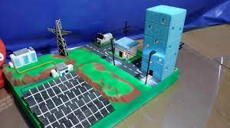
How expensive will it be to install a solar panel?
¿cuán costoso será instalar un panel solar?

